Slide 1
Arbeiten im Freien
Gefährdung durch Sonnenstrahlung
Sicherheitskurzgespräche (SKG 024)

Slide 2
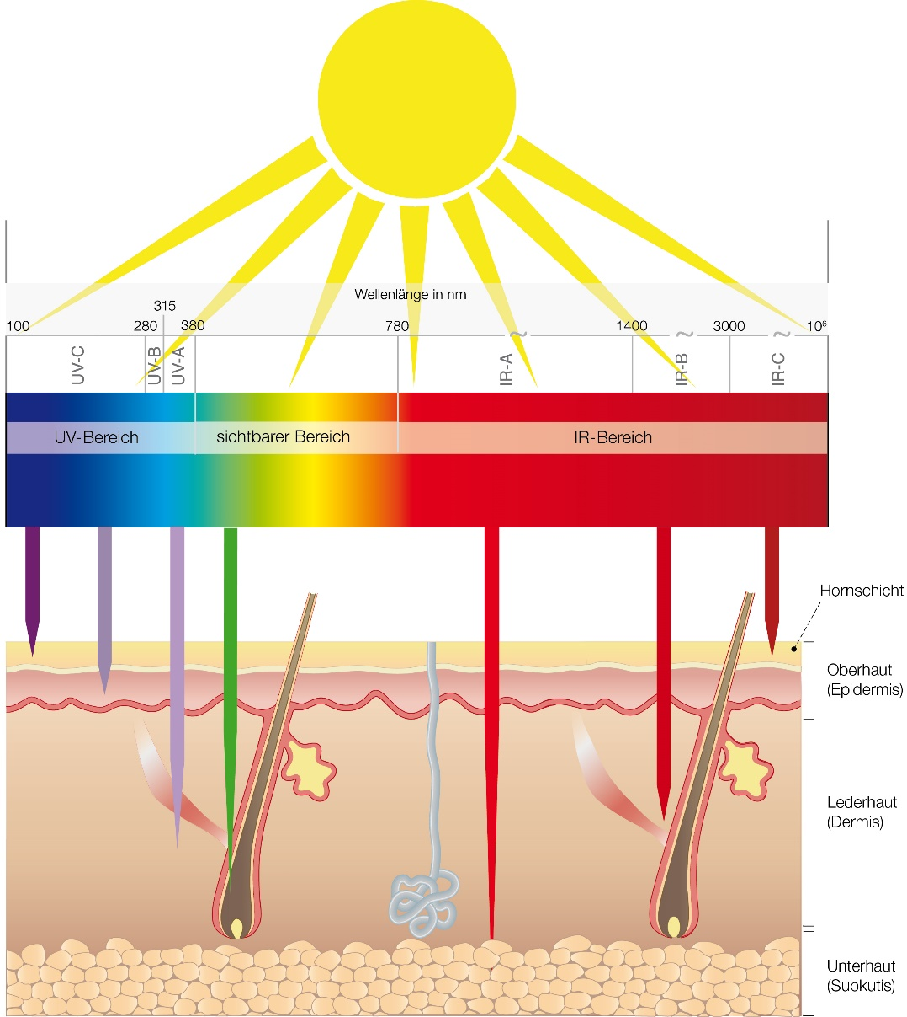
Natürliche UV-Strahlung als Gefährdung
Lektion 1
Sonnenlicht besteht aus Strahlung unterschiedlicher Wellenlängen
je länger die Wellenlänge, desto tiefer dringt sie in die Haut ein
je kürzer die Wellenlänge, desto höher ist das Schädigungspotenzial
Folgen
Sonnenbrand
Hautalterung
Aktinische Keratosen
Hautkrebs

Slide 3
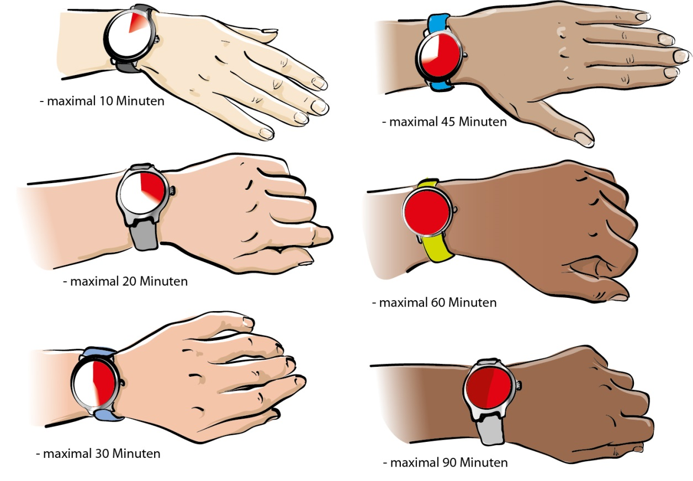
Lektion 2
Hauttyp und Eigenschutzzeit
Abhängig vom Grad der Pigmentierung werden sechs Hauttypen unterschieden
Eigenschutzzeit
bei Überschreitung Sonnenbrand
verlängerbar durch Sonnenschutzmittel

Slide 4
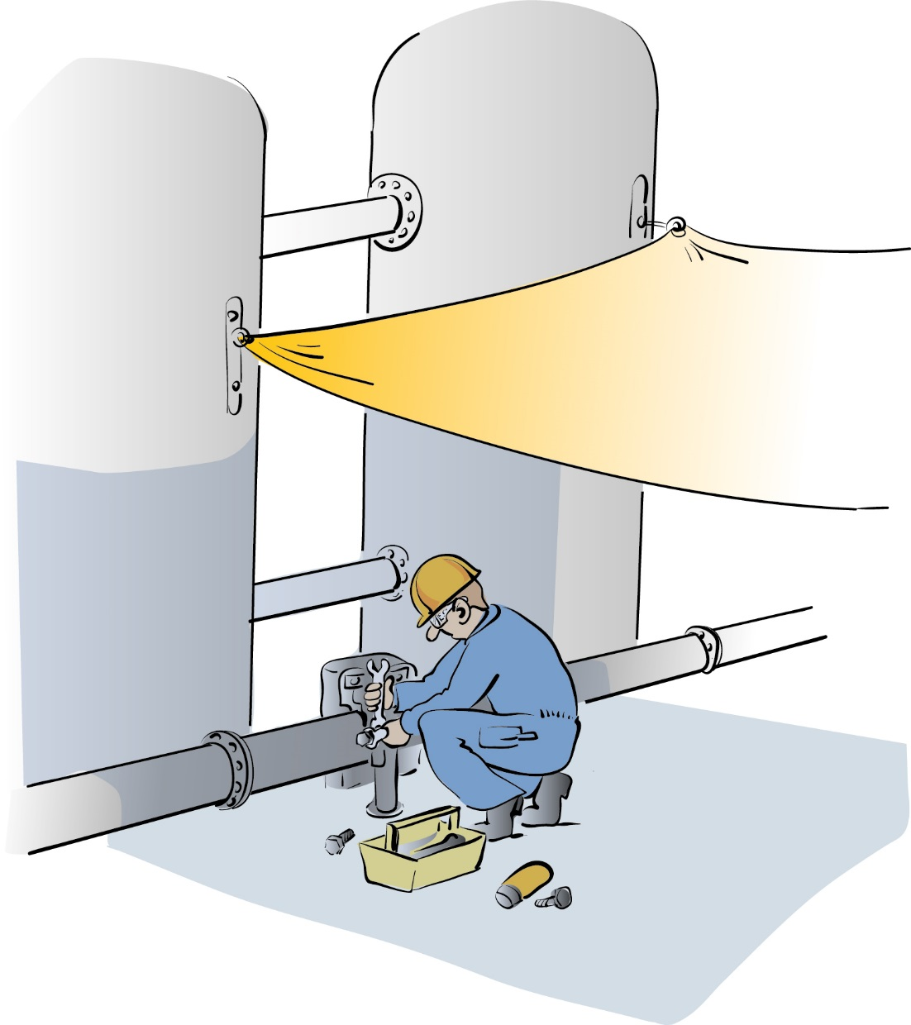
Technische und organisatorische Schutzmaßnahmen
Lektion 3
Gefährdung ermitteln:
UV-Index
Schattenregel
Technische Schutzmaßnahmen:
Schatten erzeugen (Baldachine, Sonnensegel, Zelte, Überdächer)
Kabinen und überdachte Bedienstände nutzen
Organisatorische Schutzmaßnahmen:
Natürlichen Schatten nutzen
Stärkste Sonnenstrahlung meiden (11:00–15:00 Uhr MESZ)
Tätigkeit in die frühen Morgen- oder späten Nachmittagsstunden verlegen
Pausen im Schatten verbringen

Slide 5
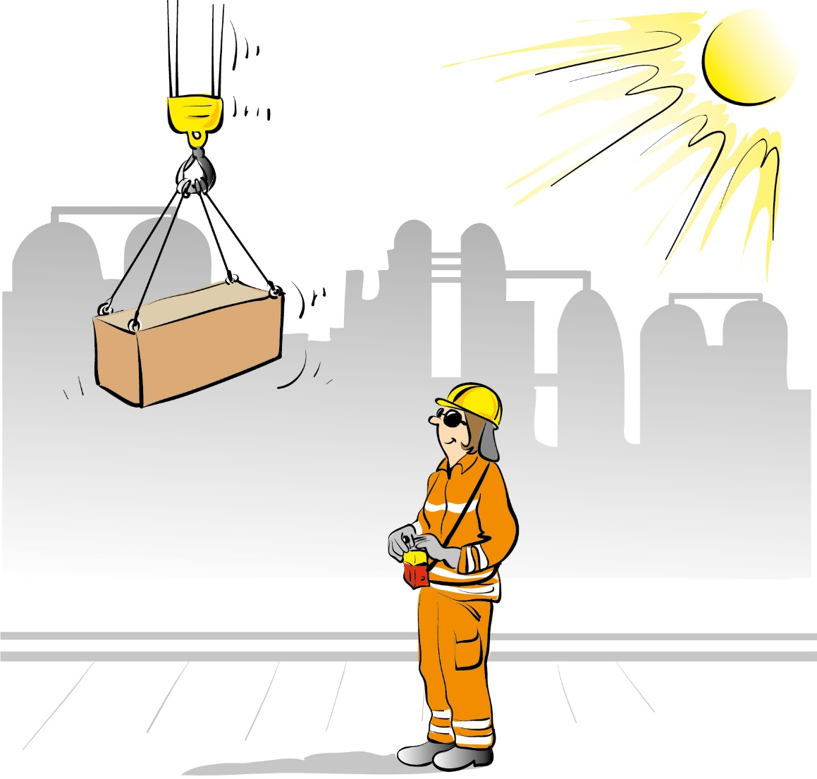
Lektion 4
Persönliche Schutzmaßnahmen: Schutzkleidung
Lange, körperbedeckende Kleidung anziehen
UV-Schutzkleidung
Kopfbedeckung und Nackenschutz tragen
Augenschutz nicht vergessen

Slide 6
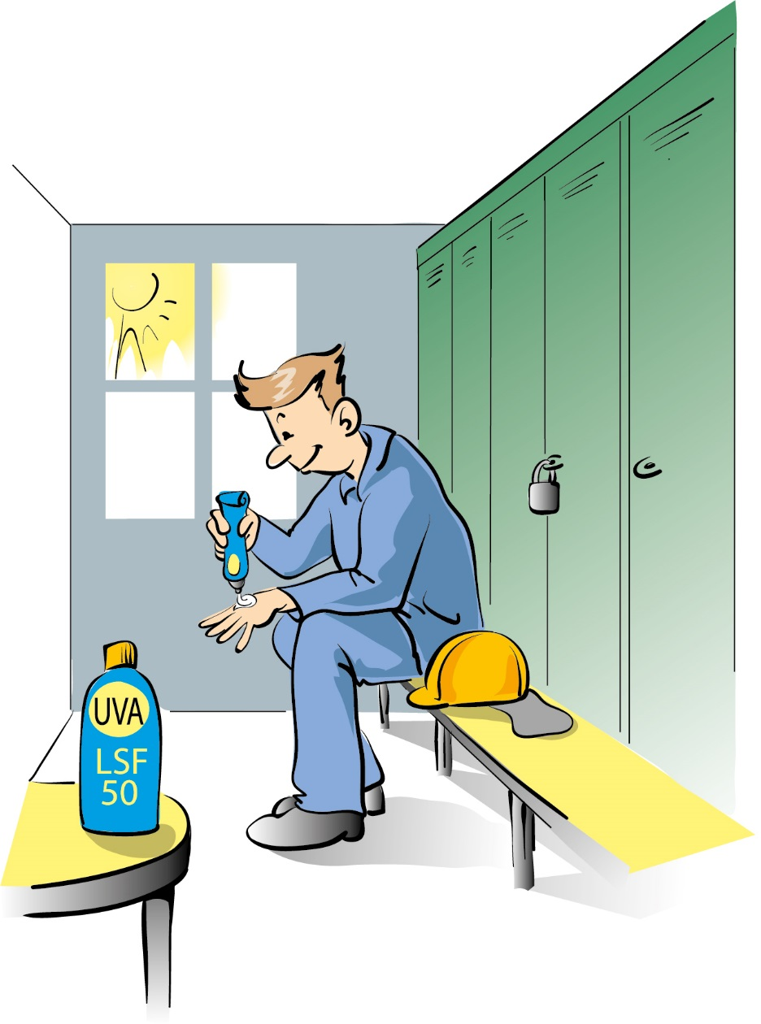
Lektion 5
Persönliche Schutzmaßnahmen: Sonnenschutzmittel
Lichtschutzfaktor (LSF)
Richtiges Auftragen
Wiederholtes Nachcremen
UV-B- und UV-A-Schutz

Slide 7
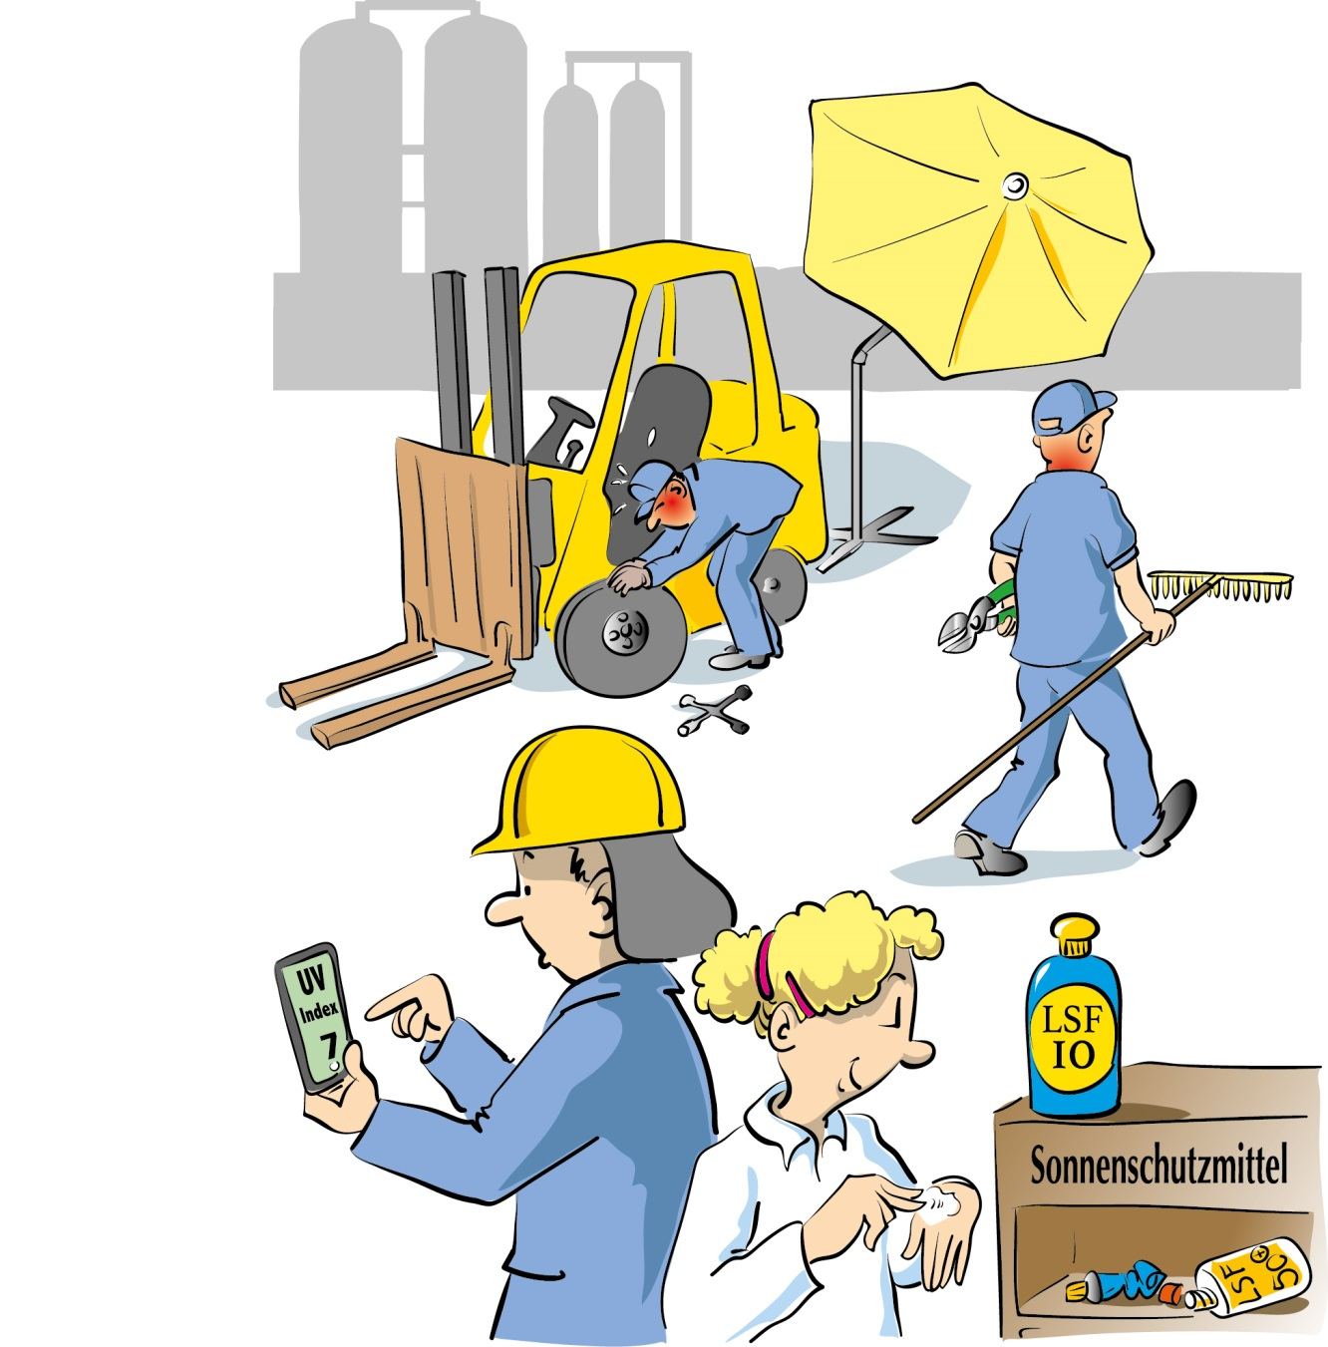
Finde die sechs Fehler

Slide 8
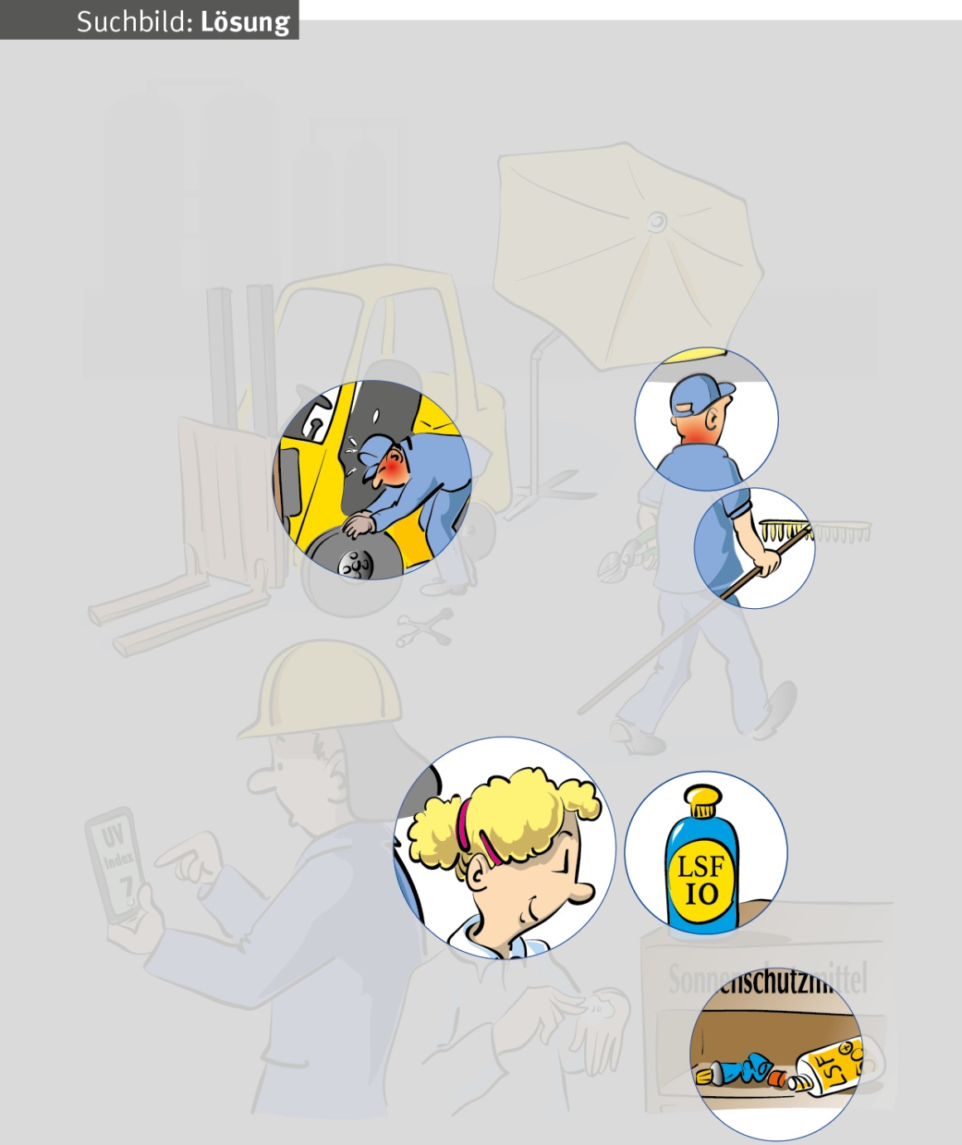
Fehlerübersicht

Slide 9
Fehler 1
Technische Schutzmaßnahme
(Sonnenschirm) so platzieren,
dass sie schützt.

Slide 10
Fehler 2
Kopfbedeckung mit Krempe verwenden. Rechtzeitig Sonnen-schutzmittel auftragen und recht-zeitig Schatten aufsuchen.

Slide 11
Fehler 3
In der Sonne Kleidung mit langen Ärmeln tragen.

Slide 12
Fehler 4
Kopfbedeckung tragen.

Slide 13
Fehler 5
Sonnenschutzmittel mit sehr
hohem Lichtschutzfaktor
verwenden (da UV-Index von 7).

Slide 14
Fehler 6
Rechtzeitig neue Sonnen-schutzmittel bereitstellen.

Slide 15
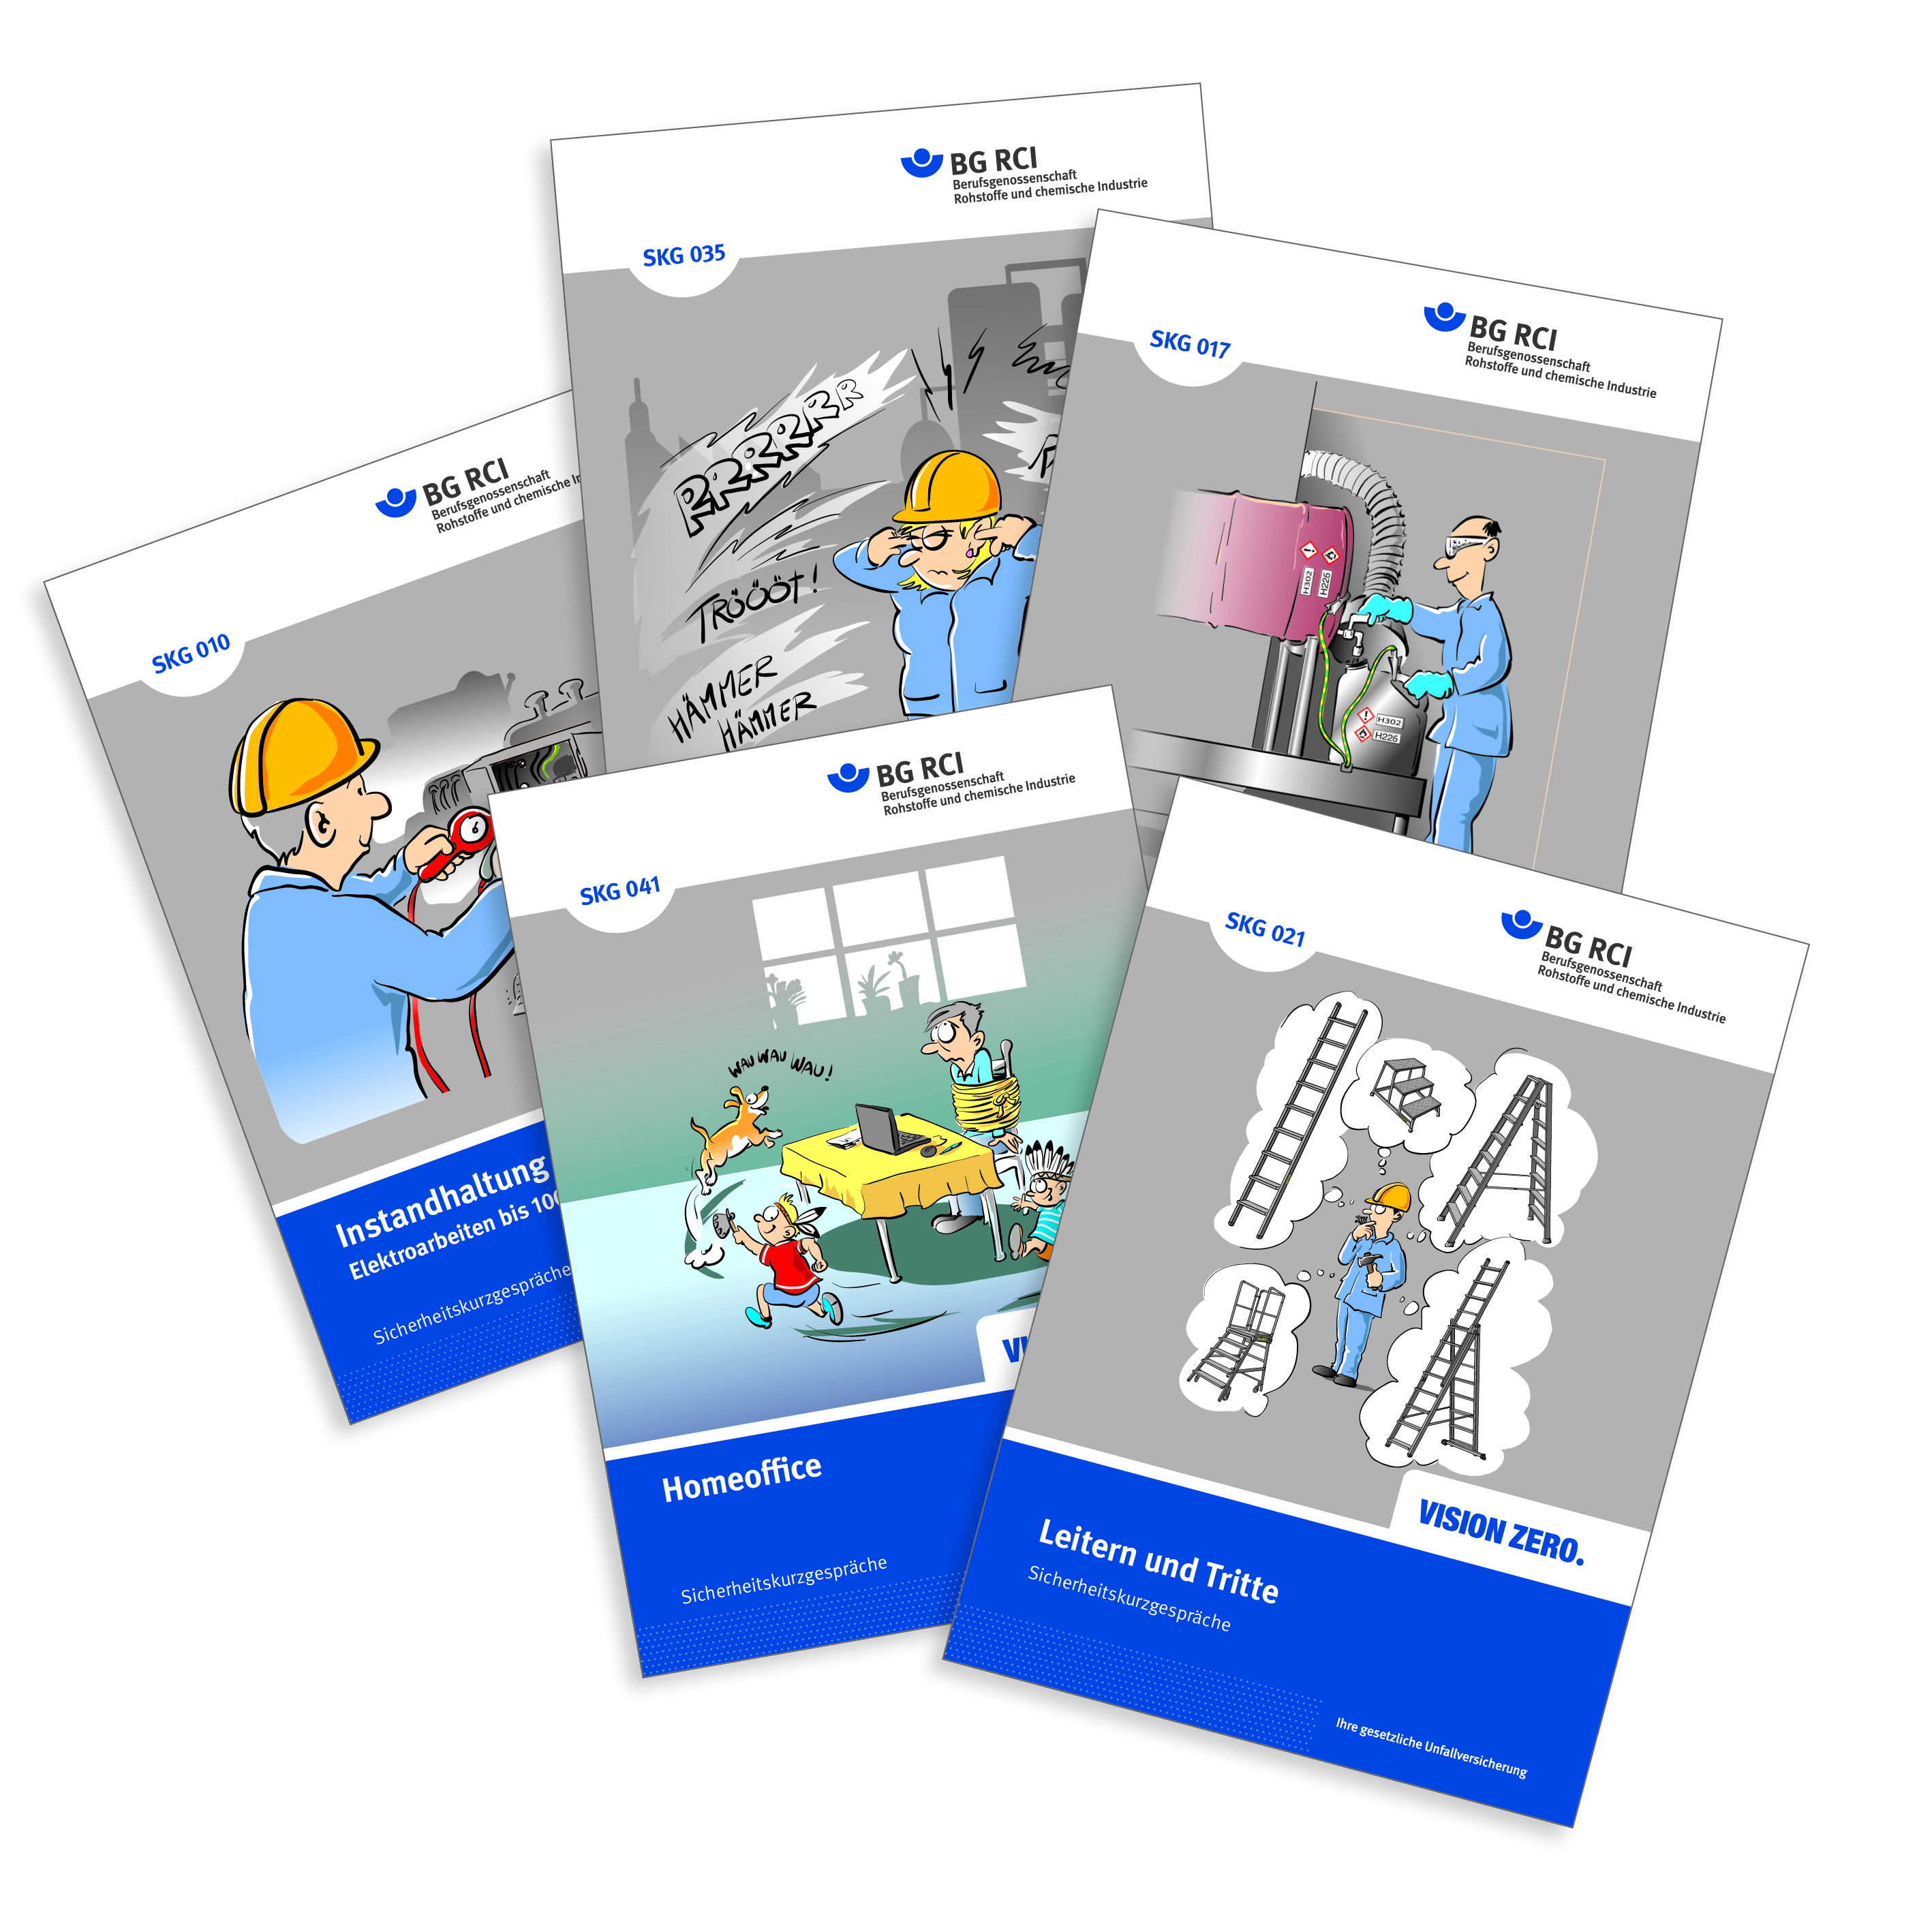
Weitere Sicherheitskurzgespräche
Die Reihe der Sicherheitskurzgespräche wird ständig um neue Themen ergänzt.
In den Druckfassungen finden Sie zu den einzelnen Lektionen weitere ausführliche Hinweise und Erläuterungen für Unterweisende.
Einen Überblick über die derzeit verfügbaren Themen erhalten Sie im Medienshop der BG RCI.
medienshop.bgrci.de

